Slide 1
Magánjog
a középkorban és az újkorban

Slide 2
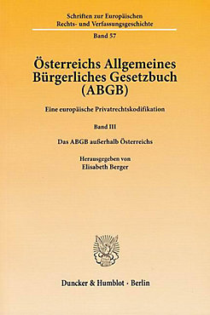
Definíció
A magánjog a jogrendszer azon jogterülete, amely a magánérdekű életviszonyokat szabályozza,
olyan gyűjtőfogalom, amely a mellérendelt jogalanyok jogviszonyait foglalja magába.
ABGB: A magánjog az emberek egymás közötti viszonyait szabályozza.

Slide 3
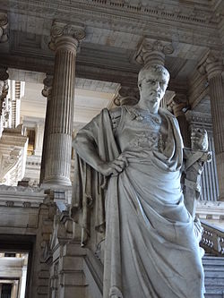
Római jog: ius civile (római polgárok személyi és vagyoni viszonyait szabályozta)
Ulpianus: megkülönböztette a közjogot a magánjogtól.
Magánjog/polgári jog/civiljog
Jellemzők:
funkció: személyeket megillető alanyi jogok biztosítása,
mellérendeltség,
autonóm akarat,
érdekkiegyenlítés.

Slide 4
Részei:
Személyek joga,
Dologi jog,
Kötelmi jog (szerződések joga),
Öröklés,
Családjog

Slide 5
Munkajog
Polgári eljárásjog
Családjog
Kereskedelmi jog
Agrárjog

Slide 6
Anyagi jog
Eljárásjog

Slide 7
Személy
Természetes személy
Jogi személy
= szervezet, amely jogképes,
↓
azaz a saját nevében
jogokat szerezhet
és
kötelezettségeket vállalhat.
Pl. : RT, Kft, Alapítvány

Slide 8
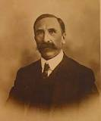
Saleilles, Raymond (1855-1912, francia jogtudós, ügyvéd)
„A jogi személyek elméletének problémája olyan kérdés, amely már régóta kétségbe ejti a jogászokat.”

Slide 9
Modern kor előtt
az ember közösségekhez van kötve
- vérségi, rokoni alapon
(kis-, nagycsalád, törzs, nemzetség, ág ↗apai
↘anyai)
- nem vérségi alapon: hűbéri viszonyban,
földesúr „családja”
vagyoni, politikai, foglalkozási közösségek
Modern kor után
Individuális

Slide 10
Jogképesség = embernek jogai és kötelességei lehetnek / jogok és kötelezettségek alanya lehet.
Különbség társadalmi státus szerint:
Szabad →arisztokrácia
hierarchizált nemesség (egyházi, világi, ezen
belül is fokozatok)
polgárság
szabad paraszt
Nem szabad → jobbágy
rabszolga (gyarmatokon)

Slide 11
Különbség :
- nem alapján (férfi, nő)
vallás alapján
törvényes házasságban született
állampolgárság
Modern kor:
szabadság, törvény előtti egyenlőség

Slide 12
Cselekvőképesség = az ember cselekedeteivel jogokat és kötelezettségeket szerezhet magának és másoknak.
Kell hozzá: testi érettség, szellemi épség, akarat elhatározás felelős magatartás alapján.
Cselekvőképes (életkor – megállapítható?, házassággal)
Korlátozottan cselekvőképes
Cselekvőképtelen

Slide 13
A férfi
Mundium = védelem/kéz/biztonság/(hatalom alatt lenni)
Atya
Gyám
Férj
Gazda/mester
Király (közjogi hatalom)

Slide 14
Jogképesség vége:
halál,
holttá nyilvánítás
polgári halál

Slide 15
Házasság
Modern kor előtt: egyház szabályozása
Modern kor után: állam szabályoz
Házasság formái 13. sz. előtt:
Szerződésen alapul/nővétel (férj mundiumot nyer)
Nőrablás ( →Fehde – nincs mundium)
Szöktetés (nő nem jár vissza, elveszíti korábbi családját – nincs mundium)
Megegyezés (nincs mundium)
Férj egyoldalú elhatározása (szolganővel)

Slide 16
12. század: házasság = szentség
„consensus facit nuptias” /megegyezés hozza létre a házasságot
Frank kortól: eljegyzés – házasságkötés
Eljegyzés: vőlegény és após között megegyezés, vőlegény ad pénzt, gyűrűt (arrcha) – ha a férfi visszalép, elveszti –
+ menyasszony családja szakcionál (Fehde, compositio)

Slide 17
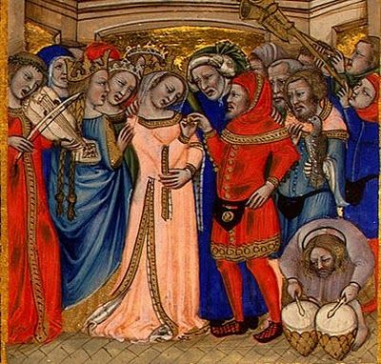
Ha menyasszony visszalép??????
Longobárd jog: elveszíti az örökösödési jogát
Esküvő: menyasszony átadása – rokonok jelenlétében – templom előtt (áldásért) – szimbólumok (nő belép a férfi cipőjébe)
Férfi fizet
Elhálás
Reggeli ajándék
(nő özvegységére biztosíték)

Slide 18
Egyház küzd a többnejűség ellen /barátnőfeleség, ágyas/
12.-13. sz-ra kánonjogi szabályok
1215. 4. lateráni zsinat: pap előtt
„Házassági szerződéseteket megerősítem.”
Templomi kihirdetés (1215.)
Anyakönyvek (születés, házasság, halál) 16. sz.-tól általános
Clandestin házasság (puszta megegyezésen alapul) – 1563-ig fennmarad – Franciaország: 17 évig nem lajstomozzák be /tridenti zsinat: pap és 2 tanú/

Slide 19
Abszolutizmus
Franciaország: házassági perek 18. sz.-tól királyi bíróságokhoz
16. sz-tól: eljegyzés csak polgári jogviszonyt teremt, jó okból visszavonható
Háromszori kihirdetés
Nyilvános, pap + 4 tanú
Kötelező 2 anyakönyv vezetése
→ 1-t év végén bíróságnak letétbe

Slide 20
Cromwell: kötelező polgári házasság
II. József 1783. házassági pátens
Common law: házasság érvényességéhez pap közreműködése –erről tv. 1823-ban
Angliában polgári házasság bevezetése /fakultatív alapon/: 1836.
Modern korban az új PTK-k bevezetik a polgári házasságot

Slide 21
Házassági akadályok
Kiskorúság
Békevesztett
Rokoni kötelék (negyedíziglenig való)
Nők részéről: többszörös házasságkötés (kezdetben fordítva igen)
Mundium alatt állót engedély nélkül nem
Szabadok és szolgák között
Egyház: egyházi személyek esetében tilalmak
Csak 2 nem között

Slide 22
Érvénytelenítő okok
Tévedés
Kényszer
Már meglévő házasság
Franciaország: beleegyezés nélküli házasság

Slide 23
Házasság megszűnése
Germánok: megegyezés alapján felbontás
Szabad házasság – bármelyik fél felbonthatja
Halál
Polgári halál
Békevesztés
Mundiumos házasság – megegyezéssel
Eltaszítás – házasságtörés, boszorkányság, meddőség
Ha jogtalan → Fehde

Slide 24
Ágytól, asztaltól való elválás
Reformáció – protestánsok engedik a válást
II. József – megengedi a válást a protestánsoknak

Slide 25
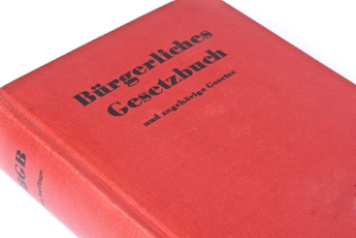
A gyermek
Házasságon belül született
Ha a szülők nem egyenrangúak – gyermek az alacsonyabb társ. helyzetet követi
Házasságon kívül született (késő frank kortól kerülnek hátrányos helyzetbe) – infámia (megbecsülése csökken/megszűnik: pl. céhtag nem lehet, „rendes” temetés nincs) – 18.sz.: tartásra jogosult
Napóleon: apaságkutatás tilos, ellátásra jogosult
BGB: apa – ellátás, nincs rokoni kapcsolat
anya – van rokoni kapcsolat

Slide 26
Utólagos házasságkötés – törvényesít (12. sz.)
(Napóleon: vérfertőzésből vagy házasságtörésből származó gyermeket nem lehet!!)
Franciao. – csak a király joga az utólagos legitimáció
Fiú – lány
Elsőszülött fiú
Fogadott/adoptált gyermek
Mostoha gyermek
Apai hatalom alatt
Ha az apa visszaél a hatalmával – mundium elvesztése
Gyermek vagyonát apja kezelte – nem csorbíthatja
20. század: gyermekvédelem

Slide 27
Gyámság
Törvényes
Bíró által elrendelt
Végrendeleti
A gyám számadásra köteles
Gyámoltnak zálogjoga a gyám vagyonán
1539. :
számadás 10 éven belül megtámadható
gyámolt végrendelkezése gyám javára semmis

Slide 28
Dologi jog
Magánjog része
Személyek számára jogi uralmat biztosít a vagyon /vagyoni értékű javak felett
Dolog = ami tulajdonjog tárgya lehet
birtokba vehető testi tárgy
↙ ↘
fizikai lehetőség jogi megengedettség

Slide 29
Felosztás: ingó –ingatlan
osztható – oszthatatlan
élő – élettelen (stb.)
• Gyümölcs = gazdasági előny, dolog használata során keletkezik
(pl.: alma, gabona, bérleti díj, szerzői jog)

Slide 30
Tulajdonjog = legfőbb hatalom a dolog felett
Jogok: → birtoklás
→ használat
→ rendelkezés joga
Kötelezettségek:
→ teherviselés
→ kárveszély viselése
→ szükséghelyzetben okozott kár tűrése

Slide 31
A Szász tükör ismerte a nő külön vagyonát
a férj igazgatta, és arról a feleség egyedül nem dönthetett, még akkor sem, ha az a hozományához tartozott
Sváb tükör : a férj kezelte
Hozzájárulása nélkül a feleség saját külön vagyonával sem rendelkezhetett, de a férj sem dönthetett felesége különvagyonáról annak és a rokonoknak a hozzájárulása nélkül.

Slide 32
Birtok
Kapcsolat egy személy és dolog között
Személy uralma alatt van a dolog
Tulajdon: jogi hatalom
Birtoklás: tényleges hatalom

Slide 33
Kötelmi jog = szerződések joga
Sok feudális kötöttség – gátló tényező
Földbirtokok: beneficium, allódium, feudum
Sokféle szokásjog
Földbirtok átruházása korai időszakban: jelképes külsőségekkel
Telekkönyvek a városokban (12. sz. Köln)
Beneficium esetében: invesztitúra

Slide 34
Szerződés = egy vagy több személy joghatás kiváltására irányuló, egybehangzó akaratnyilatkozata
Érvényesség:
1./ a felek akaratának és nyilatkozatának hibátlansága,
2./a célzott joghatás feleljen meg a jogrend előírásainak
E nélkül a szerződés nem válthat ki joghatást, az ilyen szerződés nem keletkeztet kötelmet.
A lehetetlenre irányuló szerződés semmis

Slide 35
Öröklés
a nők és férfiak helyzete, vagyonjogi viszonyaik nem azonosak
elsődleges szempont: a javak nemzetségen belüli megtartása - a fiági öröklés rendje szinte minden régióban
Törvényes öröklés
Végrendelet lassan, fokozatosan alakul ki
hagyaték (pozitívum, negatívum)
Első szülött fiú kiemelkedő szerepe
Vagyontárgyak, melyek ágakra visszaháramlanak

Slide 36
Női különjogok
A hajadoni jog = az atya halálával elárvult leány joga a rangjához illő ellátásra (azaz lakásra és eltartásra) valamint kiházasításra az atyai vagyon terhére
A jog az összes leányt megillette külön-külön és egyenlő mértékben.
Szász tükör, Sváb tükör: ez a feladat a gyámra hárul, nem az örökösökre
Az özvegyi jog: a nő lakhatásra, ellátásra, ruházatra, kiházasításra való jog
eltartásáról már második férjének kellett gondoskodnia, függetlenül attól, hogy az asszonynak volt-e saját vagyona

Slide 37
A Sváb tükör: ismeri a végrendelkezést
„Az anya halála után, vagy ha egyházi életre adja a fejét, hagyatékát a gyerekek öröklik. Az artikulus nem választja ketté a fiú és a lány örökösöket, sem az ingó, vagy ingatlan hagyatékot.”
„Ha a férj utódok nélkül hal meg, az özvegynek az örökösök tanácsával kell megrendeznie a temetést, majd az utóbbiak ott maradnak a birtokon. A hagyatékból előbb a szolgák megszolgált bérét kell kifizetni, majd az örökösök osztoznak az asszonnyal az ingóságokon.”
Az özvegy, miután a hagyatékot elosztották, veheti magához a nászajándékát, és az ingóságokat.

